Slide 1

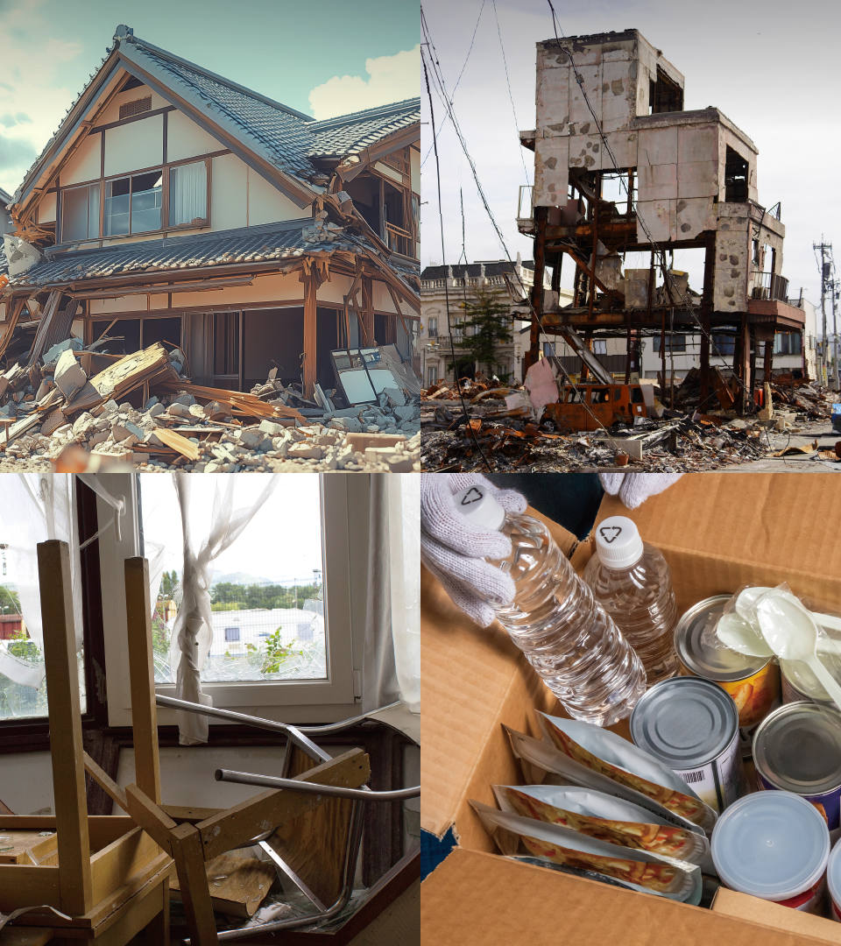
地震への備え
令和６年能登半島地震及び
令和７年地震被害想定調査から学ぶこと
石川県
石川県危機管理部危機対策課
Notes:
本日は「地震への備え」、副題として～令和６年能登半島地震及び令和７年地震被害想定調査から学ぶこと～について、 お話をさせていただきます。

Slide 2


地震への備え
はじめに
令和6年1月1日、石川県の能登半島で大きな地震が起きました。この地震では、最大震度7が観測され、能登半島全体に大きな被害が出ました。特に輪島市や珠洲市では、多くの住宅が全壊や半壊し、水道が止まったり道路が使えなくなったりするなど、避難や支援活動がとても困難になりました。
地震はいつ、どこで起きるか分かりません。
だからこそ、私たちは次に起こる災害に備えて、日ごろから準備をしておくことが大切です。
その１
その2
その3
一人ひとりの備えが
被害を減らす
想定外の地震にも備える
できることから始めよう
どこでどんな被害が
発生するか、
確認してみましょう。
建物の耐震化や家具の固定、非常用持ち出し袋の準備など、普段からの備えが大切です。
もう一度、自分の家や身の回りの備えを見直してみましょう。
2
Notes:
皆さん、元日に発生した令和６年能登半島地震のことは、記憶に新しいかと思います。
能登半島地震では最大震度７を記録し、能登地方を中心に県内に大きな被害を及ぼしました。
地震は、いつ、どこで起きるか分かりません。次に起こる災害に備えて、日ごろから準備しておくことが大切です。どのような災害が発生するのか、災害が発生した際はどのような行動が必要か理解しておくことが、いざ災害という時に、しっかり対応できるということに繋がりますので、本日はどうぞよろしくお願いいたします。

Slide 3

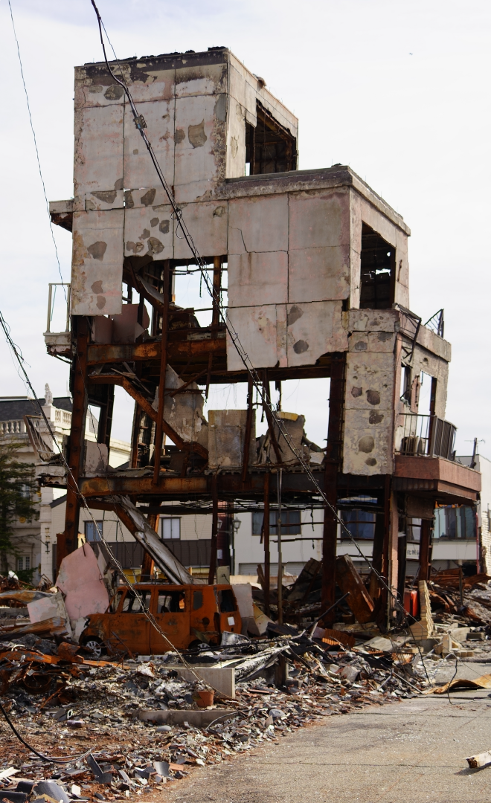
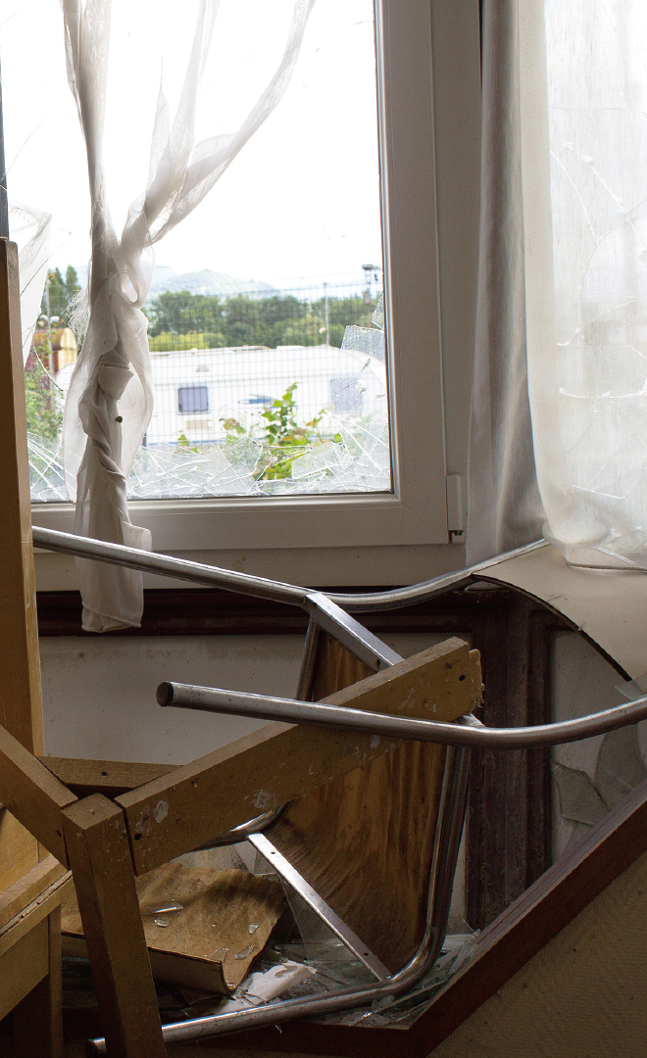
令和6年
能登半島地震の概要
● 令和6年能登半島地震の概要
● ここでちょっと一息…
01
3
Notes:
それでは、まずはじめに、本県に大きな被害をもたらした令和６年能登半島地震の概要について、ご説明いたします。

Slide 4

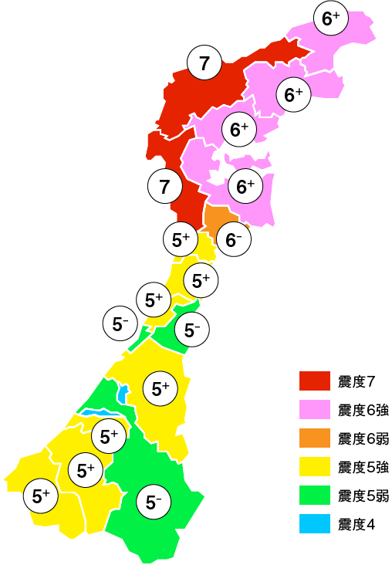
令和6年能登半島地震の概要
令和6年能登半島地震の概要
❶ 発生時刻 令和6年1月1日16時10分
❷ 震源地 石川県能登地方（震源の深さ 16ｋｍ）
❸ 地震の規模 マグニチュード7.6（最大）
❹ 県内の被害
発災時の
各地の最大震度
○人的・住家被害の状況
能登町白丸地内
奥能登地域では
道路途絶が発生！
約3,300人が孤立
する事態に…
  死 者 605人（うち災害関連死377人）
負 傷 者 1,270人（うち重傷394人）
行方不明者 2人
住 家 被 害 116,282棟（うち全壊 6,161棟）
輪島市河井町地内
○避難者の状況
【最大】約34,000人 →【現在】0人
（令和７年６月30日14時時点）
内灘町西荒屋地内（液状化）
4
Notes:
令和６年能登半島地震は、令和６年１月１日の１６時１０分、 能登地方を震源とする最大マグニチュード７．６の地震であり、
県内で初めて、輪島市と志賀町で最大震度７を観測したほか、能登地方の広い範囲で震度６強や６弱の揺れを観測するなど、県内全域で震度４以上の地震が観測されました。
写真にある通り、海岸沿いの地域で隆起が発生したり、輪島市では大規模な火災が発生したりと、揺れによる建物倒壊以外の大きな被害も発生しました。また、能登地方につながる唯一の幹線道路である、のと里山海道をはじめ、国道249号線や珠洲道路といった主要道路が、土砂崩れや道路陥没等によって寸断される事態が発生しました。
死者数は６００人を超え、そのうち半数以上が災害による負傷の悪化や避難生活などにおける身体的負担が原因の災害関連死によるものです。住家被害は１１万棟を超え、旧耐震基準の建物が多く倒壊し、甚大な被害が発生しました。

Slide 5
令和6年能登半島地震の概要
ここでちょっと一息…
皆さんの地域では
どんな被害が発生しましたか？
5
Notes:
★★被災地でご自身や家族に直接被害を受けた方にとってはつらいお話になると思います。適宜こちらのページは飛ばしても構いません。★★
令和６年能登半島地震が起きた１月１日の１６時１０分、皆さんは何をしていましたか？
家族や建物に被害を受けた方はいらっしゃいますか？
★★時間に余裕があれば手を挙げていただいたり、近くの皆さんでお話していただいたりと、経験談の共有をしてみましょう★★

Slide 6
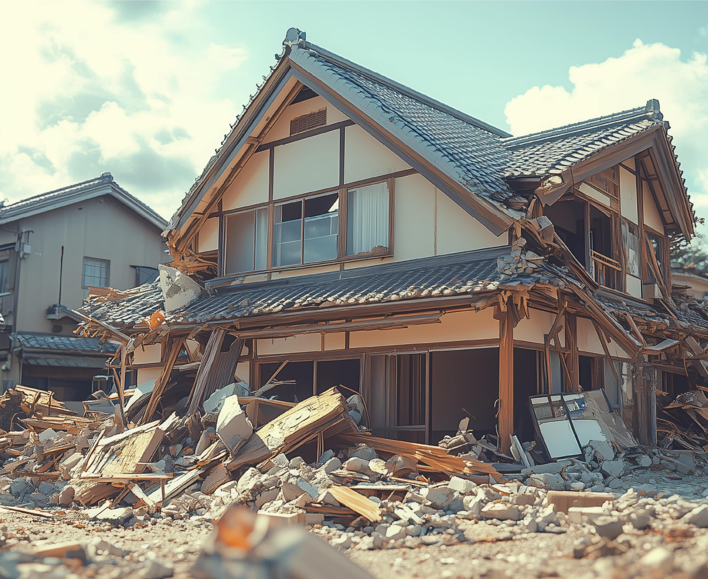
地震被害想定結果の
お知らせ
● 今後、起こり得る地震被害
（地震被害想定結果）
● ここでちょっと一息…
● 被害そのものを減らすには？
● 住宅の耐震改修に対する補助制度
● 家の中の危険をなくそう
● 感震ブレーカーの設置に
対する補助制度
02
6
Notes:
ここまで、能登半島地震を中心にお話してきましたが、
県内には、加賀地方・能登地方ともに、今後、大規模な地震を引き起こす可能性のある活断層がいくつも確認されています。
ここからは、石川県が令和７年５月に公表した、地震被害想定についてお話させていただきます。

Slide 7

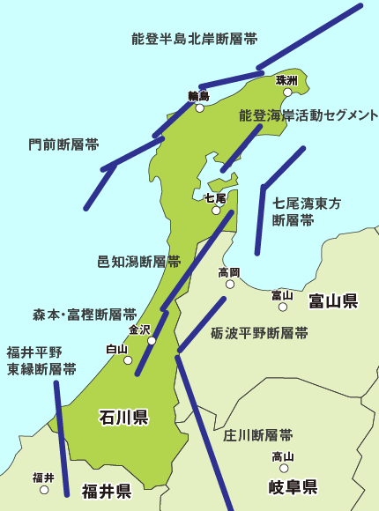
地震被害想定結果のお知らせ
今後、起こり得る地震被害（地震被害想定結果）
県では、国の活断層に関する最新の研究成果に基づき、県内に影響を及ぼす
９つの断層帯を対象に地震被害想定調査を行い、令和７年５月に公表しました。
すべての市や町で、最大震度6強以上が想定
県内全域で、地震への備えが必要です。
詳細は、
石川県地震被害想定
で検索
7
Notes:
県では、国による活断層に関する最新の研究成果に基づき、地図で示した９つの断層帯を対象に、「地震被害想定調査」を行い、今年の５月に公表しました。
地図をご覧いただくと、北から南まで、県内を囲うように複数の活断層があることが見てとれるかと思います。
この調査では、県内のすべての市や町で、最大震度６強以上が想定される結果となっていますので、能登地方だけでなく、加賀地方も含め、県内全域で地震への備えが必要だということをご理解ください。
ここから、被害想定結果の一部をご説明しますが、お時間も限られていますので、詳しい内容については、「石川県地震被害想定」で検索いただき後ほどご確認いただけますと幸いです。

Slide 8
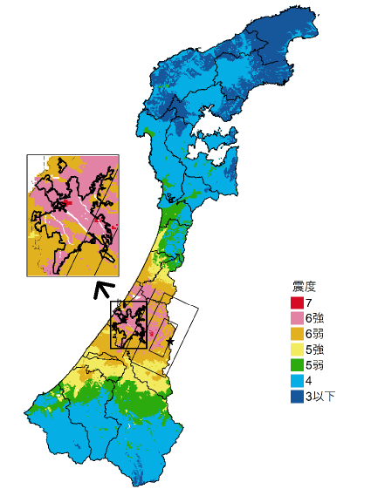
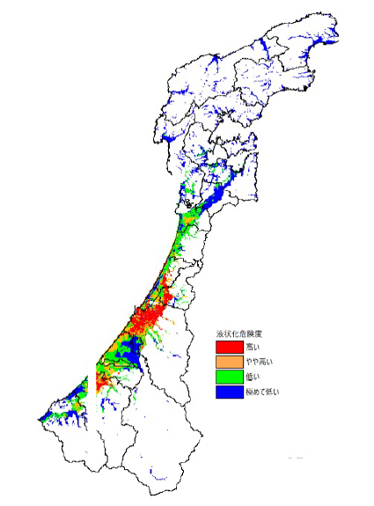
地震被害想定結果のお知らせ
今後、起こり得る地震被害（地震被害想定結果）
森本・富樫断層帯の被害想定結果 ※建物被害・人的被害・避難者数が県内最大
震度分布
液状化危険度分布
全壊･全焼
約4万7千棟
(納屋や倉庫含む)
県内の建物棟数：約61万棟（R5固定資産台帳）
死 者
約2千2百人
県内の人口：約110万人（R7.5住民基本台帳）
避難者
約19万2千人
県内の人口：約110万人（R7.5住民基本台帳）
8
Notes:
調査をおこなった９つの断層帯のうち、建物被害・人的被害・避難者数が最大となったのは、津幡町から金沢市の直下を通り、白山市まで延びる「森本・富樫断層帯（もりもと・とがしだんそうたい）」です。
住宅や人口が密集している市街地の直下で発生する地震ですので、揺れや地震火災などにより、建物の全壊・全焼 約４万７千棟、死者 約２千２百人が発生するとともに、県内のおよそ５人に１人（約１８％）にあたる約１９万２千人もの避難者が発生する想定結果となっています。
２枚の地図のうち、左側が揺れの強さを色分けして示した「震度分布図」で、右側が液状化の発生可能性を危険度ごとに色分けして示した「液状化危険度分布図」となっています。
あくまで被害のシミュレーション結果ですので、必ずこのような被害が発生するものではありませんが、今後起こり得る大規模地震をイメージいただければと思います。

Slide 9
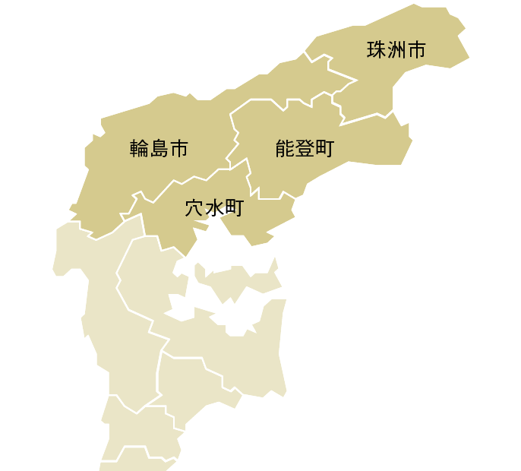
地震被害想定結果のお知らせ
今後、起こり得る地震被害（地震被害想定結果）
奥能登地区の被害想定結果
各市町で最も被害が大きくなった地震の被害想定結果を記載
全壊棟数には非住家(納屋や倉庫)を含む
輪島市
珠洲市
全壊・全焼
約8,500棟
全壊・全焼
約11,500棟
死 者
約500人
死 者
約660人
避 難 者
約13,700人
避 難 者
約8,000人
穴水町
能登町
全壊・全焼
約800棟
全壊・全焼
約4,200棟
死 者
約50人
死 者
約240人
避 難 者
約1500人
避 難 者
約5,800人
9
Notes:
★★４地区別（奥能登・中能登・県央・南加賀）に記載、該当する地区のみの説明でも構いません★★
次に、皆さまのお住まいの市や町で想定される主な被害を見ていきます。
調査を行った地震のうち、市町ごとに最も被害を大きくなったものの結果を記載しています。断層帯との位置関係や、特に揺れが強い場所の建物の立地状況などにより市町ごとに結果が異なっています。
まず、奥能登地区ですが、
・輪島市では、建物の全壊・全焼 約８，５００棟、死者約５００人、避難者約１３，７００人、
・穴水町では、建物の全壊・全焼 約８００棟、死者約５０人、避難者約１，５００人、
・珠洲市では、建物の全壊・全焼 約１１，５００棟、死者約６６０人、避難者約８，０００人、
・能登町では、建物の全壊・全焼 約４，２００棟、死者約２４０人、避難者約５，８００人、
が想定される結果となっています。

Slide 10
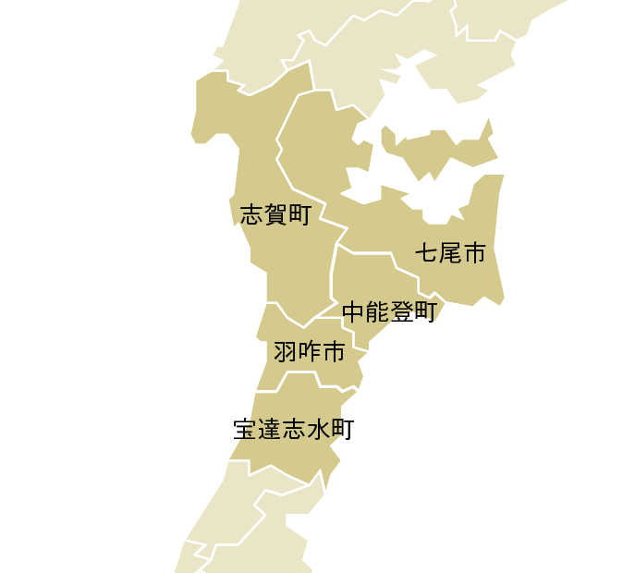
地震被害想定結果のお知らせ
今後、起こり得る地震被害（地震被害想定結果）
中能登地区の被害想定結果
各市町で最も被害が大きくなった地震の被害想定結果を記載
全壊棟数には非住家(納屋や倉庫)を含む
志賀町
七尾市
中能登町
全壊・全焼
約4,700棟
全壊・全焼
約15,500棟
全壊・全焼
約4,000棟
死 者
約240人
死 者
約850人
死 者
約210人
避 難 者
約5,300人
避 難 者
約24,600人
避 難 者
約5,200人
宝達志水町
羽咋市
全壊・全焼
約1,900棟
全壊・全焼
約3,700棟
死 者
約100人
死 者
約180人
避 難 者
約4,600人
避 難 者
約7,000人
10
Notes:
次に、中能登地区ですが、
・志賀町では、建物の全壊・全焼 約４，７００棟、死者約２４０人、避難者約５，３００人、
・宝達志水町では、建物の全壊・全焼 約１，９００棟、死者約１００人、避難者約４，６００人、
・七尾市では、建物の全壊・全焼 約１５，５００棟、死者約８５０人、避難者約２４，６００人、
・中能登町では、建物の全壊・全焼 約４，０００棟、死者約２１０人、避難者約５，２００人、
・羽咋市では、建物の全壊・全焼 約３，７００棟、死者約１８０人、避難者約７，０００人、
が想定される結果となっています。

Slide 11
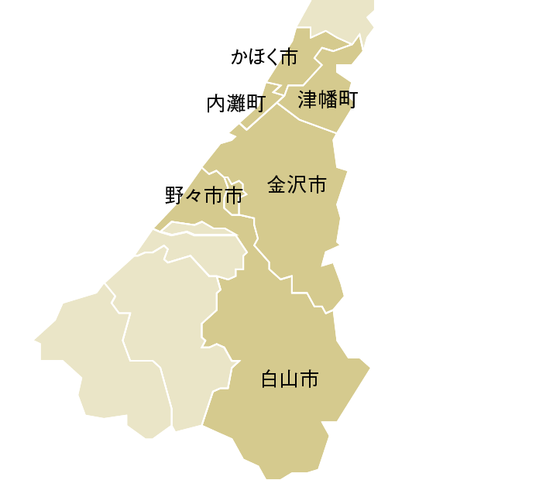
地震被害想定結果のお知らせ
今後、起こり得る地震被害（地震被害想定結果）
県央地区の被害想定結果
各市町で最も被害が大きくなった地震の被害想定結果を記載
全壊棟数には非住家(納屋や倉庫)を含む
かほく市
内灘町
野々市市
全壊・全焼
約5,300棟
全壊・全焼
約2,100棟
全壊・全焼
約1,300棟
死 者
約280人
死 者
約90人
死 者
約60人
避 難 者
約13,000人
避 難 者
約8,300人
避 難 者
約8,300人
津幡町
金沢市
白山市
全壊・全焼
約1,800棟
全壊・全焼
約35,900棟
全壊・全焼
約3,300棟
死 者
約90人
死 者
約1,790人
死 者
約180人
避 難 者
約11,100人
避 難 者
約144,300人
避 難 者
約12,200人
11
Notes:
次に、県央地区ですが、
・かほく市では、建物の全壊・全焼 約５，３００棟、死者約２８０人、避難者約１３，０００人、
・内灘町では、建物の全壊・全焼 約２，１００棟、死者約９０人、避難者約８，３００人、
・野々市市では、建物の全壊・全焼 約１，３００棟、死者約６０人、避難者約８，３００人、
・津幡町では、建物の全壊・全焼 約１，８００棟、死者約９０人、避難者約１１，１００人、
・金沢市では、建物の全壊・全焼 約３５，９００棟、死者約１，７９０人、避難者約１４４，３００人、
・白山市では、建物の全壊・全焼 約３，３００棟、死者約１８０人、避難者約１２，２００人、
が想定される結果となっています。

Slide 12
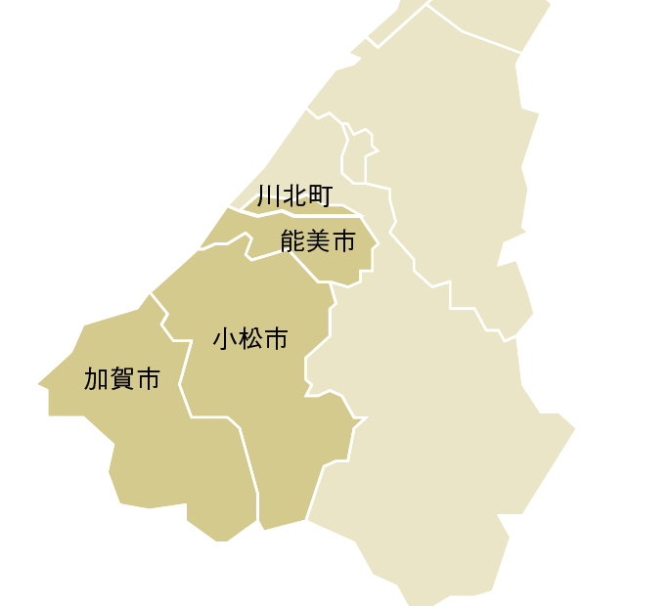
地震被害想定結果のお知らせ
今後、起こり得る地震被害（地震被害想定結果）
南加賀地区の被害想定結果
各市町で最も被害が大きくなった地震の被害想定結果を記載
全壊棟数には非住家(納屋や倉庫)を含む
小松市
川北町
全壊・全焼
約12,300棟
全壊・全焼
約140棟
死 者
約640人
死 者
約10人
避 難 者
約33,000人
避 難 者
約520人
加賀市
能美市
全壊・全焼
約22,200棟
全壊・全焼
約1,700棟
死 者
約1,070人
死 者
約70人
避 難 者
約39,800人
避 難 者
約5,700人
12
Notes:
次に、南加賀地区ですが、
・小松市では、建物の全壊・全焼 約１２，３００棟、死者約６４０人、避難者約３３，０００人、
・加賀市では、建物の全壊・全焼 約２２，２００棟、死者約１，０７０人、避難者約３９，８００人、
・川北町では、建物の全壊・全焼 約１４０棟、死者約１０人、避難者約５２０人、
・能美市では、建物の全壊・全焼 約１，７００棟、死者約７０人、避難者約５，７００人、
が想定される結果となっています。

Slide 13
地震被害想定結果のお知らせ
ここでちょっと一息…
皆さんが住んでいる町の名前はなんですか？
地名には土地の特徴が反映されています
昔の人々がその土地の特徴（水辺・湿地など）をもとに名付けた地名が多く残っています。
水に関係する地名は要注意！？
「川」「沼」「池」など、水に関連する言葉を含む地名は、かつて湿地や氾濫平野だった可能性があり、
地震時に揺れやすく液状化しやすい場所です。
地名と水害 国土地理院
自分の住んでいる場所の過去を調べてみよう
国土地理院の「地理院地図」では、昔と今の地形を比較できる機能があります。
地理院地図の使い方
13
Notes:
ここでちょっと一息です。皆さんが住んでいる町の名前、思い浮かべてみてください。その地名、実は昔の人がその土地の特徴をもとに名付けたものかもしれません。
たとえば「川」や「沼」など、水に関係する言葉が入っている地名は、かつて湿地や氾濫平野だった可能性があり、地震の時に揺れやすく、液状化しやすい場所でもあります。
国土地理院の「地理院地図」を使えば、昔と今の地形を比較することができます。ぜひ一度、自分の住んでいる場所の過去を調べてみてください。

Slide 14
地震被害想定結果のお知らせ
被害そのものを減らすには？
県民の防災対策とその被害軽減効果（森本・富樫断層帯の場合）
建物耐震化率の向上
家具固定率の向上
感震ブレーカー設置率の向上
死者数 約8割低減
死者数 約6割低減
死者数 約6割低減
揺れによる死者数
家具転倒等による死者数
火災による死者数
※住宅・土地統計調査（H30） ※全壊棟数も約8割低減
※「防災に関する世論調査」(内閣府)
※「防災に関する世論調査」(内閣府) ※全壊棟数も約6割低減
14
Notes:
それぞれの地域における地震のリスクについて、少し感じていただけたでしょうか。
被害想定では、皆さんに建物の耐震化や家具の固定、通電火災を防止する感震ブレーカーの設置を行っていただいた場合、どの程度被害を減らせるのかの予測を行いました。その結果、建物の耐震化により死者数は８割減少、家具固定率と感震ブレーカーの設置率向上により死者数はそれぞれ6割減少する結果となりました。
それぞれの取組に対し、県は支援制度を設けています。

Slide 15
地震被害想定結果のお知らせ
住宅の耐震改修に対する補助制度
石川県では、市町と連携して耐震診断や耐震改修にかかる費用の補助を実施しています。
ぜひこれらの制度を利用して、耐震診断や耐震改修を行うことをご検討ください。
ホームページはこちら
いしかわ 今すぐ 耐震
区分
通常
被災住宅向け
〔モデルケース〕
小規模な耐震改修に
あわせ傾斜復旧を行う場合
対象住宅
S56年5月以前に建築された住宅
地震で被災した住宅（罹災証明あり）
簡易型 耐震診断 自己負担なし（図面がない場合は5千円）
小規模な耐震改修
50万円
通常型 耐震診断 15万円（補助率3/4など）
対象事業・
補助額
接合部の補強などv
補強計画作成
210万円
（定額10/10）
建替え
210万円（定額10/10）
※公費解体された住宅は対象外
耐震改修※傾斜修復を含む
傾斜修復200万円
補助額をさらに上乗せしている市町があるため、詳しくは各市町にお問い合わせください
対象事業費 : 250万円
耐震改修費補助（傾斜修復含む）
： 210万円
●耐震診断により「倒壊の危険がある」と判断されたものが対象
●傾斜修復はジャッキアップ等により建物を建て起こす工事です
地盤の液状化対策（地盤改良など）は対象となりません
その他
自己負担：40万円
15
Notes:
まずはじめに、新たな耐震改修補助制度について、ご説明します。
石川県と市町が協力して、昭和５６年以前に建てられた住宅について、耐震診断や耐震改修を行う際にかかる費用に対して、２１０万円の補助を実施しています。補助額をさらに上乗せしている市町がありますので、詳しくはお住まいの市役所や町役場にお問い合わせください。
地震の被害を受けやすい昭和５６年以前の住宅にお住まいの方は、ぜひこれらの制度を利用して、耐震診断や耐震改修を行うことをご検討ください。
また、令和６年６月から新たに令和６年能登半島地震により被災した住宅についても補助制度の対象となりましたので、詳しくは県のホームページをご確認ください。

Slide 16
地震被害想定結果のお知らせ
家の中の危険をなくそう
地震の揺れで家具が倒れると、けがや避難の妨げになることも。
家具を固定して安全を確保しましょう。
L型金具を下向きに取り付ける方法が効果大
壁に穴を開けらあれない場合は、
ポール（つっぱり棒）＋ストッパー方式も
©NPO法人プラス・アーツ
16
Notes:
次に、家具の固定です。地震の揺れで家具が倒れると、けがや避難の妨げになることがあります。家具を固定して安全を確保しましょう。
Ｌ型金具を下向きに取り付ける方法が、最も効果が高いですが、壁に穴をあけられない場合は、ポール（つっぱり棒）とストッパーを組合せる方法により対策することもできます。
家具については、固定だけでなく、配置を工夫することでも被害を抑えることができます。地震はいつ発生するか分かりません。睡眠中に地震が発生し、家具が倒れてくると大変危険ですので、子どもや高齢者のいる部屋や寝室には、背の高い家具を極力置かないようにしましょう。

Slide 17
地震被害想定結果のお知らせ
感震ブレーカーの設置に対する補助制度
住宅における感震ブレーカーは地震の揺れを感知し、
自動的に電気を止めて、火災を防ぎます。
石川県では、住宅における感震ブレーカーの購入・設置に
要する費用に対して、補助を実施しています。
補助対象者
下記①②においては新築住宅を含む
補助対象製品
補助対象製品
① 県内の戸建て住宅・共同住宅等に居住している方（各賃貸住宅含む）
② 賃貸住宅（戸建て住宅・共同住宅等含む）を所有する方
（県外に居住し、かつ県内に賃貸住宅を所有する方も対象とし、
管理会社を含む。原則、全戸に設置）
● 分電盤タイプ（内蔵型、後付型）※1
● コンセントタイプ※2 ● 簡易タイプ※2
※「感震ブレーカー等の性能評価ガイドライン(内閣府)」に
基づく、感震機能付住宅用分電盤認定制度（※1）、
消防防災製品等推奨制度（※2）の認証を受けたもの
● 購入費
● 設置工事費
そのほか、町内会、マンション管理
組合等の一括申請も可
詳しくは県ＨＰ 受付は令和8年3月31日まで
補助金額・補助率
● 分電盤タイプ（内蔵型、後付型） →上限 3 万円（補助率1/2）
● コンセントタイプ、簡易タイプ →上限 3 千円（補助率1/2）
17
Notes:
県では、感震ブレーカーを購入・設置した場合の補助制度を設けています。戸建て住宅だけでなく、賃貸住宅も対象となります。また、町内会、マンション管理組合などによる一括申請もできますので、火災の延焼防止に向け、地域全体で通電火災の防止に取り組みましょう。
補助対象製品は、分電盤タイプ（内蔵型、後付型）、コンセントタイプ、簡易タイプの４種類の購入費と設置工事費です。国のガイドラインに基づく認証を受けたもののみが対象ですのでご注意ください。
補助金額・補助率は、分電盤タイプは上限３万円、コンセントタイプ・簡易タイプは上限３千円、補助率はそれぞれ２分の１となっております。特にコンセントタイプと簡易タイプは金額的にも高くないので、これを機に設置をご検討いただければと思います。

Slide 18
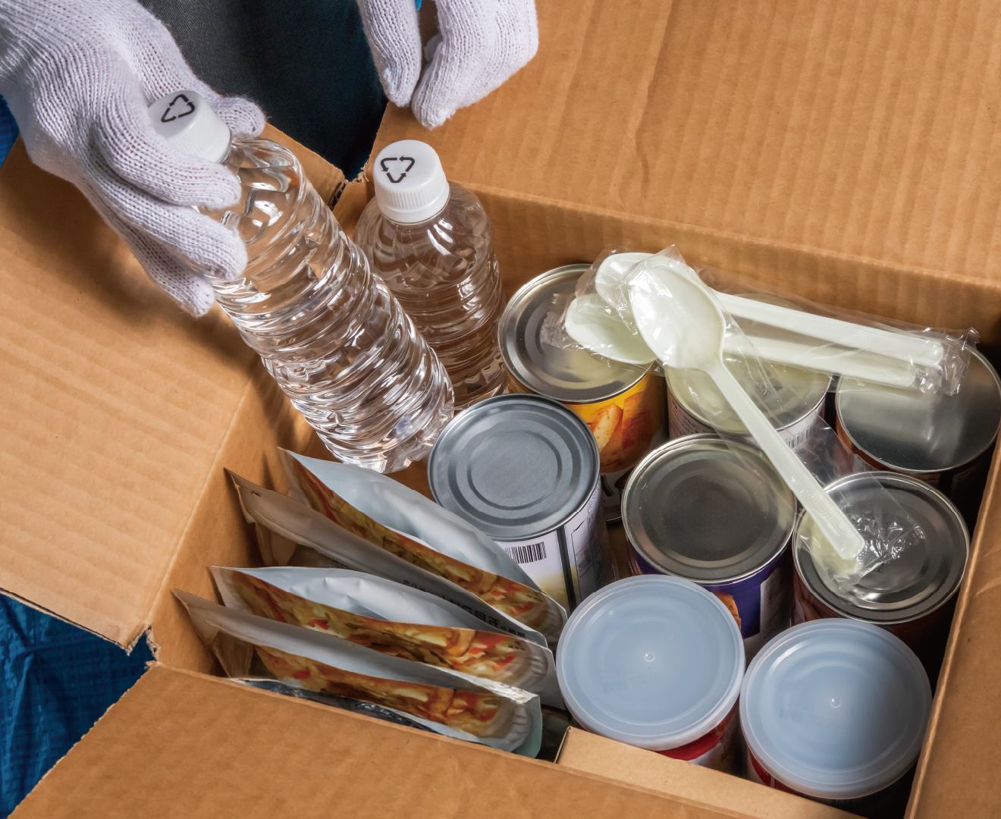
地震が起きたら？
事前にできること！
● ここでちょっと一息…
● 地震が起きたらまずやること
● 県民一斉防災訓練
「シェイクアウト いしかわ」
● ここでちょっと一息…
● トイレの備蓄、忘れていませんか！
● 災害に備えた食品の家庭備蓄
● 避難用持ち出し袋の準備を！
● 保険には入っていますか？
● 家族と話し合おう
● 防災士を目指しませんか？
● 防災士とその役割
● おわりに
03
18
Notes:
ここからは、地震が起きたときの避難行動として、何をすればいいのか、事前にどんな対策をしておけばいいのか、
皆さんに考えておいてほしいことをお伝えします。

Slide 19
地震が起きたら？事前にできること！
ここでちょっと一息…
地震警報が鳴った！
大きな地震が来るとき、
一番最初にすることは？
19
Notes:
はじめに、地震が発生した時のことを想像してみましょう。
皆様がお持ちの携帯電話から、緊急地震速報が鳴り響きました！まずは何をすべきでしょうか。
★★時間に余裕があれば手を挙げていただいたり、近くの皆さんでお話していただいたりと、意見交換をしてみましょう★★

Slide 20
地震が起きたら？事前にできること！
地震が起きたらまずやること
地震時の行動
地震だ！ まずは身の安全
● 揺れを感じたり、緊急地震速報を受けた時は、
身の安全を最優先に行動する。
● 丈夫なテーブルの下や、物が「落ちてこない」「倒れてこない」
「移動してこない」空間に身を寄せ、揺れがおさまるまで様子を見る。
高階層（概ね10階以上）での注意点
● 高階層では、揺れが数分続くことがある。
● 大きくゆっくりとした揺れにより、
家具類が転倒・落下する危険に加え、大きく移動する危険がある。
出展：東京消防庁「その時10のポイント」
20
Notes:
まずは身の安全を確保してください。
揺れを感じたときや、緊急地震速報が発表されたときは、揺れが収まるまで丈夫な机の下等に隠れて頭部等を守り、机が動くことのないよう、脚をしっかり握るなど、身の安全を最優先で行動しましょう。近くに隠れる場所がないときは、座布団やクッション、枕など、身の回りにあるもので頭部を守りましょう。
また、耐震基準を満たしていない建物で２階にいる場合には、建物が崩れてくる可能性があるので、慌てて１階に降りないようにしましょう。
また、概ね１０階以上の高層階にいた場合には、大きくゆっくりとした揺れが数分間続くため、家具や背の高い棚などが転倒したり、大きく動いたりする可能性がありますので、注意しましょう。

Slide 21
地震が起きたら？事前にできること！
地震が起きたらまずやること
地震直後の行動
落ちついて 火の元確認 初期消火
あわてた行動 けがのもと
●火を使っている時は揺れがおさまってから、
あわてずに火の始末をする。
●出火した時は、落ち着いて消火する。
●屋内で転倒・落下した家具類や、
ガラスの破片などに注意する。
●瓦、窓ガラス、看板などが落ちてくるので
外に飛び出さない
窓や戸を開け 出口を確保
門や塀には近寄らない
●揺れがおさまった時に、
避難ができるよう出口を確保する。
●屋外で揺れを感じたら、
ブロック塀などには近寄らない。
出展：東京消防庁「その時10のポイント」
21
Notes:
地震直後の行動として４つ紹介しています。
１つ目、揺れが収まったら落ち着いて火の元を確認し、消火を行いましょう。
２つ目、屋外では、瓦や窓ガラス、看板等が落ち着いてくる可能性がありますし、屋内でも床に家具や割れたガラスの破片が散乱している可能性があります。そのため、慌てて外に飛び出すようなことがないように、落ち着いて行動しましょう。
３つ目、避難経路を確保するため、窓や扉を開けましょう。
４つ目、ブロック塀等が崩れてくる恐れがあるので、門や塀には近づかないようにしましょう。
地震の発生後は、誰でもびっくりして、慌てて行動してしまいがちです。このようなことを意識して、落ち着いた行動をとることが大切です。

Slide 22
地震が起きたら？事前にできること！
県民一斉防災訓練 「シェイクアウト いしかわ」
石川県では、県民一斉防災訓練「シェイクアウト いしかわ」を
毎年実施しています。
短時間で、どこでも、誰でも、気軽に参加できる防災訓練です。
ぜひご参加ください！
シェイクアウト いしかわとは…？
身の安全を守る、「しゃがむ」、「かくれる」、「じっとする」の
「３つの安全行動」を実践する新しい形の地震防災訓練です。
詳しくは石川県HPをチェック！
22
Notes:
今ほど、落ち着いて行動する必要がある、というお話をしましたが、いざ地震が起こったときに、冷静に身の安全を確保することは難しいです。
このため、とっさの場合にも、無意識に安全行動をとることができるよう、日頃から避難訓練を行うことが大切です。
石川県では、毎年、７月頃に、「県民一斉防災訓練（シェイクアウトいしかわ）」を実施しています。この訓練は、地震発生直後の安全行動を身に付けていただくことを目的とし、「しゃがむ」、「かくれる」、「じっとする」というの「３つの安全行動」を１分間実践していただく防災訓練です。
どなたでも、場所を選ばず、お気軽に参加することができ、ご自宅や職場、学校など、ご自身が普段よく居る場所の危険箇所を再確認いただくきっかけにもなります。県のホームページで、地震の効果音を無料で配付していますので、ぜひ地域の防災訓練としてもご活用ください。

Slide 23
地震が起きたら？事前にできること！
ここでちょっと一息…
地震の揺れはひと段落。
でも電気も水道も使えなくなってしまった！
一番最初に困ることってなんだろう？
23
Notes:
ここでちょっと一息です。
地震の揺れが収まり、ほっとしたと思ったら停電が発生し、水も出なくなってしまいました。
一番初はじめに困ることはなんだと思いますか？
★★時間に余裕があれば手を挙げていただいたり、近くの皆さんでお話していただいたりと、意見交換をしてみましょう★★

Slide 24
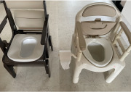
地震が起きたら？事前にできること！
トイレの備蓄、忘れていませんか！
上下水道に水や食料の備蓄を行う人は多くいるのに対し、災害時用のトイレを備蓄している人は2割ほどと言われています。
断水や建物の倒壊でトイレが使用できない場合に備えて、トイレの備蓄も行いましょう。
携帯トイレ（１回使い切り）
簡易トイレ（複数回使用可）
●断水や排水不可となった洋式便器等に設置して使用する便袋
（し尿を溜めるための袋）
●吸収パッドや凝固材等で固めて衛生的なので、
旅行やドライブに、キャンプやアウトドアに、
防災用に、非常用に適している。
●小型で持ち運びができる箱型トイレ。
●使い捨てのものと、洗浄して何度も使えるものがあります。
●簡易トイレは、下水道設備などの汚物をきちんと処理
できる設備がない場所で、これらを衛生的に処理する
目的で使われる。
トイレが使えないとき
簡易トイレの作り方
❸内側に
新聞紙を敷く。
❶箱やバケツを
用意する
❷ビニール袋を
かぶせる。
❹用がすんだら
新聞紙をビニール袋に
くるんで捨てる。
成人の平均排泄回数
国が推奨する日数
（写真）「避難所等におけるトイレ対策の手引き」（兵庫県）
トイレの備蓄は
1人あたり
5回×7日 ＝ 35回分/週
が必要です！
24
Notes:
はじめに困ることはトイレだと言われています。
災害時の備蓄といえば、水や食料といった物資に注目されがちですが、皆様、トイレの備蓄はされているでしょうか。
→参考：日本トイレ協会の調査によると、災害時用のトイレを備蓄している人は２割程度に留まる
地震発生時には、１週間以上、トイレが使用できないことも少なくありません。このため、トイレを我慢したり、回数を減らそうと水分を控えてしまう方もいらっしゃいますが、トイレ控えは熱中症や脱水、膀胱炎などの健康被害をもたらす原因となりますので、やめてください。
トイレの備蓄量の目安は、１人当たり１週間分で３５回分とされています。（１日５回×７日分）
個包装になった１回使い切りタイプの携帯トイレや、小型で持ち運べる簡易トイレなど様々な種類がありますので、ぜひ備蓄をご検討ください。

Slide 25
地震が起きたら？事前にできること！
災害に備えた食品の家庭備蓄
最低でも「３日分」、できれば「１週間分」の食品を家庭で備蓄しておくことが重要
災害発生から上下水道、ガスなどのライフライン復旧まで１週間以上を要するケースが多くみられます。
支援物資が３日以上到着しないことや、１週間はスーパーやコンビニで食品が手に入らないことが想定されます。
１週間分/大人２人の場合
ローリングストックのイメージ
備える
必需品
主菜（たんぱく質）
少し多めに食料を
買っておく
● 水 2L×6本×4箱 ※1人1日およそ3L程度
● カセットコンロ、カセットボンベ×12本
● レトルト食品
牛丼の素、カレー等18個、パスタソース6個
● 缶詰 お好みのもの18缶
主食（エネルギー、炭水化物）
副菜、その他（適宜）
● 米 2kg×2袋 ※１人１食75ｇ
● そうめん300g×2袋、パスタ600g×2袋
● カップ麺類×6個、パックご飯×6個
● 日持ちする野菜類（たまねぎ、じゃがいも等）
● 調味料（砂糖、塩、しょうゆ、めんつゆ等）
● 梅干し、のり、乾燥わかめ など
買い足す
消費した分だけ
新しく購入する
食べる
期限が近いものから
消費する
25
Notes:
次に、ご家庭での食品や飲料水の備蓄についてです。
地震が発生した場合、上下水道やガスなどのライフラインの復旧には１週間以上かかったり、支援物資の到着やスーパーやコンビニの再開まで３日以上かかることも想定されます。このため、それぞれのご家庭で、『最低でも３日分、できれば１週間分』の食品や飲料水の備蓄をお願いします。
資料には、大人２名の１週間分の備蓄量の目安が書いてありますが、この他、アレルギー対応食や離乳食、常備薬、眼鏡など、皆さま一人一人によって、必要な物があるかと思います。ご自身やご家族に何が必要か、今一度考えておく必要があります。
また、有効な備蓄方法として、「ローリングストック」という考え方を紹介します。普段から少し多めに買い置きし、食べた分を買い足していく日常的な備蓄方法です。賞味期限が切れて廃棄する失敗が少なく、スーパーの特売日や、お得なまとめ買いのタイミングを機に、気軽に取り組むことができます。災害時にも、普段から食べ慣れているものが食卓に並ぶため、口に合わないといった失敗がなく、アレルギーの心配もありません。ぜひ取り組みましょう。

Slide 26
地震が起きたら？事前にできること！
非常持ち出し袋の準備を！
非常時の持出品を準備しよう［チェックリスト］
感染症対策用品は、「もしも!」の前に
準備していつでも持ち出せる準備を!
忘れないで！
感染症対策
避難した際に避難生活に必要な物を
あらかじめリュックサックに詰め、
いつでも持ち出せるようにしておきましょう。
避難時に持ち出す防災リュックの中身をチェック!
忘れないうちに追加しておきましょう。
避難の際に両手が使える
リュックサックがベスト！
マスク
手指の消毒液
体温計
（できれば非接触のもの）
□ 現金
□ 健康保険証のコピー
□ 通帳のコピー
□ 運転免許証のコピー
□ 懐中電灯
□ 携帯ラジオ
□ 乾電池
□ マッチ、ライター
□ 飲料水
□ 非常食
□ お薬手帳
□ 救急薬品、
常用している薬
□ 着替え
□ 靴、スリッパ
□ レインコート、防寒具
□ アルミ蒸着シート
□ 使い捨てカイロ
□ トイレットペーパー
□ ティッシュペーパー
□ 生理用品
□ 紙おむつ、
粉ミルク、哺乳瓶
□ 洗面用具
□ タオル、風呂敷
□ メモ用紙、筆記用具
□ 軍手
□ 缶切り、栓抜き、はさみ
□ 携帯電話用の
充電器
オーラルケア用品
（うがい薬など）
ウェットティッシュ
（除菌シート）
石鹸
（液体石鹸が望ましい）
避難先にマスク、 消毒液、
体温計があるとは限らないので
いつでも持ち出せるようにしましょう。
★ 持出品を詰めたリュックサックは家族全員、一人につき一つ準備しましょう。
★ 普段から目に付つきやすく、いざというときに持ち出しやすい場所に置きましょう。
手拭き・ハンカチ
26
Notes:
次に、非常持ち出し袋についてご紹介します。
先ほど紹介した家庭内備蓄は、自宅にとどまる在宅避難の際に必要となりますが、ご自宅が倒壊したり、津波や火災、土砂災害に見舞われた場合には、ご自宅に戻ることができない可能性があります。このため、万が一のときに、すぐに避難できるよう、備蓄とは別に、非常持ち出し袋を準備し、“すぐに取り出せる場所”に置いておきましょう。
資料に非常時の持ち出し品チェックリストを掲載しています。
最近では、これらの持ち出し品とリュックがセットになった商品も販売されています。
まだ用意をしていない方、用意はしているけどクローゼットの奥にしまっている方など、これを機に購入や収納場所を検討してみてください。

Slide 27
地震が起きたら？事前にできること！
保険には入っていますか？
保険について知ろう
［生命保険］
［地震保険］
地震・噴火・津波が
原因の損害を補償
具体的な保障
内容は、保険会社
によって異なるので
確認しましょう。
●［負傷・死亡した場合］ 保険金が支払われる。
●［災害特約］ 災害で負傷・死亡したときに、
保障額が大きくなるタイプのものもある。
● 火災保険とセットのため、地震保険単独では契約はできない。
● 住宅と家財にかけることができ、火災保険の契約金額の
30〜50%で設定可能。
● 限度額は建物：5,000万円、家財：1,000万円。
［火災保険］
［自動車保険］
地震・噴火・津波危険特約
一般的な総合型の火災保険の場合、
● ［損害補償対象］ 火災、風水害・雪害・落雷など
● ［補償対象外］ 地震・噴火・津波が原因の火災
一般的な車両保険は、
●［契約補償対象］ 台風・洪水・
高潮などによる損害
● ［補償対象外］ 地震・噴火・
津波などによる損害
火災保険では、
地震や津波の
補償はされない
ので注意。
これらの災害に備える
には、「地震・噴火・津波
危険特約」をつけることが
必要となります。
※補償の範囲は損害保険会社や商品により
異なるため確認が必要。
27
Notes:
このほか、経済的な備えとして、地震保険や火災保険への加入もご検討ください。
一般的な火災保険は、建物や家財の火災による損害などを補償していますが、地震による火災や倒壊、津波による被害などは、火災保険では補償されません。
地震保険では、地震や噴火、またはこれらによる津波を原因とする損害（火災・損壊・埋没・流失）に対して保険金が支払われます。
地震保険は、単独では加入できず、火災保険にセットで加入いただく必要があります。現在ご加入中の火災保険に地震保険が含まれていない場合には、火災保険の契約期間途中でも地震保険に加入することができます。建物の耐震性能に応じた割引制度もありますので、詳しくはお近くの損害保険会社までお問い合わせください。
生活再建のための経済的な備えとして、地震保険への積極的な加入をお願いいたします。

Slide 28
地震が起きたら？事前にできること！
家族と話し合おう
日ごろからコミュニケーションを取ろう
家族会議を開こう
ご近所付き合いをしておこう
いざというときに自分や家族全員の命を守るため、
普段から防災について家族で話し合おう。
日ごろからご近所の方とお付き合いしていれば、災害時の助け合いがスムーズ。
実際に命が助かった事例もある。
●必要な備蓄品や非常持ち出し品
●家の安全対策
●家族などの連絡先の確認
●災害発生前後の役割分担
●電話番号など連絡先の交換で
安否確認が速やかに。
●避難場所に連れていって
もらえる。
●避難場所・避難所の確認
●災害時の身の守り方・避難の仕方
●被災後の生活
●両親が不在のときに子どもを
預けられる。
●「あの人が見当たらない！」と
気づいてもらえることも。
豆知識：「避難場所」と「避難所」の違い
避難場所（指定時緊急避難場所）
災害の危険から逃れるため、一時的に避難する場所として、災害種別ごとに市町村が指定している学校や公園など。
避難所（指定避難所）
災害によって自宅での生活が困難になった人が、一時的に生活する場所として市町村が指定している学校や公民館など。
災害時、客観的な情報を得るために
遠方の親類・知人とも連絡をとれるようにしておきましょう。
28
Notes:
また、災害時に一番不安なのは家族の安否だと思います。
災害時にどこの避難所に向かうのか、どうやって連絡をとるのか、事前に家族と確認し合うことが重要です。
ご近隣にお住まいの方の名前や顔は覚えていますか？
日頃からご近所の方とお付き合いをしていれば、災害時の助け合いがスムーズになります。
また、被災地では情報の混乱が発生することもしばしばあります。客観的な情報を得るために、遠方の親類や知人の方とも連絡をとれるようにしておきましょう。

Slide 29
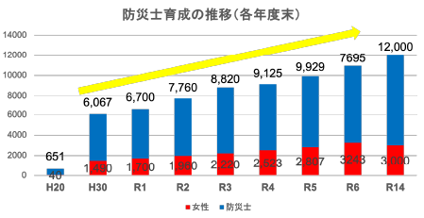
地震が起きたら？事前にできること！
防災士を目指しませんか？
防災の基本となる３つの活動
防災士とは
自助
共助
日本防災士機構が認証する民間資格
自分の身は
自分で守る
公助
地域や近隣で
互いに協力
「“自助” “共助” “協働”を原則とし“公助”との連携充実につとめて、
社会の様々な場で減災と社会の防災力向上のための活動が期待され、
さらに、そのために十分な意識・知識・技能を有する者として認められた人」
行政による救助・援助等
「共助」の重要性を踏まえ、県と市町が連携し、防災士を育成
石川県の防災士数の推移
１町会３人以上
Ｈ１８年度末
Ｒ７.３月末
248人
10,940人
※防災士数（人口比）で全国５位、
女性防災士数（人口比）で全国４位
女性防災士
1避難所3人以上
（うち女性 3, 243人※）
29
Notes:
次に、石川県が育成に取り組んでいる防災士について紹介します。
防災は、自分の身を守る「自助」、地域で助け合う「共助」、行政による「公助」が連携し取り組むことが大切です。
防災士は、「共助」の要として、自主防災活動においてリーダーシップを発揮していただくことが期待されています。
平時には、家具固定や備蓄といった自助を率先して実施いただき、自助の重要性や地域の災害リスクなどの情報を地域に啓発することが期待されています。
災害時には、避難行動の呼びかけや消火活動、安否確認などを行っていただくほか、市や町と協力し、避難所の運営や被災者の支援を行っていただきます。
防災士資格の取得にあたっては、県と市や町で受講料の補助を行っており、原則、自己負担なしで取得いただけますので、詳しくは、お住まいの市や町までお問い合わせください。

Slide 30
地震が起きたら？事前にできること！
おわりに
  ●全国で自然災害がたくさん起きていますが、「自分には関係ない」と思わずに、
  一人ひとりが「自分のこと」として考えることが大切です。
  ●自分の住んでいる地域にどんな災害のリスクがあるのかを知り、
  その情報を家族や近所の人たちと共有しましょう。
  ●まずは家庭でできることから始めて、少しずつ近所や地域全体にも
  防災の取り組みを広げていくことが大切です。
実践いただきたい事項
▶︎ 建物の耐震化、食料等の備蓄、家具の固定
▶︎ 各種ハザードマップの確認
▶︎ 市町、地区の防災訓練へ参加
▶︎ 勉強会等に参加し、地域の災害リスクを知ること
▶︎ 防災士資格の取得
被害想定に関する
情報はこちらから
石川県地震被害想定
30
Notes:
最後になりますが、残念ながら、私たちは災害の発生を防ぐことはできません。しかし、能登半島地震の教訓を踏まえ、日ごろから備えを行うことで、被害を最小限に抑えることはできます。
全国各地で発生する自然災害を他人事ではなく、「自分のこと」として捉え、まずは、それぞれのご家庭からできる身近な取り組みから実践していただき、少しづつ近所や地域に防災の取り組みを広げていくことが大切です。
・建物の耐震化、食料等の備蓄、家具の固定
・各種ハザードマップの確認
・市町、地区の防災訓練へ参加
・勉強会等に参加し、地域の災害リスクを知ること
・防災士資格の取得
などにより、自分の身を守る「自助」と地域で助け合う「共助」の力を高めることが、地域防災力の向上に繋がります。まずはできることから始めてください。

Slide 31
ご静聴ありがとうございました
ご不明な点やご相談などありましたら
以下の宛先まで
E-Mail:e170700@pref.ishikawa.lg.jp
TEL:076-225-1483
Notes:
ご不明点等ございましたら、資料に記載しました連絡先までお問い合わせください。
ご清聴ありがとうございました。

